Slide 1
Metadata
Gurbet G. Evsel, MLIS Guz, 2015

Slide 2
Metadata nedir?
Nesnenin metadatasının hazırlama
• Metadata örnekleri
• Metadata çeşitleri
• Metadata şemaları: bileşenler

Slide 3
Metadata
Data about data – veri hakkında veri
Bilgiye yönlendiren, bilginin yerini gösteren, bilgiyi açıklayan ve erişim sağlayan bilgilerdir.
Farklı alanlarca farklı tanımlamaların yapıldığı bir kavramdır.
Makinece anlaşılabilir bilgi
Elektronik bilginin kayıtları
Bilgi yönetiminde metadata her tür bilgi kaynağının tanımlanmasında kullanılan tanımlama unsurlarıdır.
Kütüphane kataloglarında, AACR2 ve MARC 21 gibi unsurlar metadata olarak yer almaktadır (NISO, 2004, s.1).

Slide 4
Metadata
Bir dokumanın içeriği hakkında bilgi
Fiziksel yada elektronik bir nesne yada kaynak hakkında
Metadata, bir bilgi kaynağını tanımlayan, açıklayan, yerini belirten yada yönetimini kolaylastiran bilgidir.
Sayısal yada sayısal olmayan her tür nesneye uygulanabilen tanıtımsal bilgi verir (Ergun, 2009).

Slide 5
Metadata
Bilginin;
Ne?
Nerede?
Nasıl ?
Ne zaman ? ve
Kim ?
Tarafından oluşturulduğu hakkında bilgi veren unsurlar bütünüdür.

Slide 6
Metadata Kullanımına Yönelik Gereksinimler
Online üretilen bilgi artışı
Veri tabanları, kurumsal arşivler, web
Online bilginin çeşitlenmesi
Metin, Ses, Görüntü, 3D nesneler
Bilimsel Yayıncılık ve ortamların artışı
Dijital kütüphane
Kurumsal arşivler
Bulut tabanlı (Cloud) platformların ortaya çıkışı
Google scholar citations, Academia.edu, Researchgate, slideshare (Çakmak, 2009)

Slide 7
Neden Metadataya ihtiyaç ?var?
İçerik; Kaynağın arşivlenmesi, dağıtımı ve yaşatımını sağlamak için dokümantasyonu oluşturmak
Kaynağın kültürel, teknik, yönetsel ve yapısal altyapısını sağlamak
Uzun süreli koruma ve kaynağın bütünlüğünü değişen araçlarda sağlamak
Kaynaklara ilişkin tarih ve saklama süreçlerini yönetmek
Veri madenciliği ve profil oluşturmaya olanak sağlamak

Slide 8
METADATA
ÖĞRENCİ NUMARALARI
KITAP YER NUMARALARI
KİMLİK NUMARALARI

Slide 9
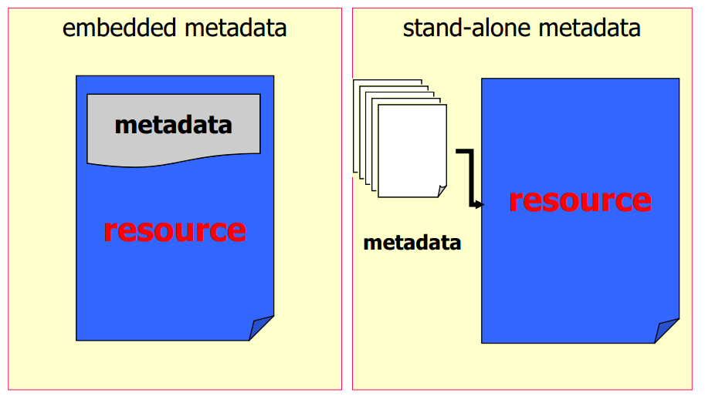
Metadata Yapıları – Kaynak – metadata ilişkisi

Slide 10
Embedded (Gömülü) Metadata
Metadata kaynak içinde yer almaz..yani dışarda bilgi yoktur.. kaynağın içinde yer alır.

Slide 11
Stand Alone (Kaynağa Yönlendiren) Metadata
Kaynağa yönlendiren metadatadır. İkincil kaynak vazifesi görerek kaynağa yönlendirir. Bu metadataya kütüphane katalogunu örnek verebiliriz.

Slide 12
METADATA TURLERI
Tanımlayıcı/ Tanımsal – bilgi kaynaklarını/nesnelerini tanımlamaya yönelik alanlar tanımlayıcı metadata olarak adlandırılır.Geleneksel bibliyografik kataloglamaya en benzer olanıdır. Yazar adı, eser adı ve konu gibi bilgileri içeren ve elektronik kaynağın tanımlanmasında kullanılan bilgi, tanımlayıcı metadatadır. Dublin Core ve diğer [metadata standartlarının] hepsi de benzer tanımlayıcı unsurları içerirler.

Slide 13
METADATA TURLERI
Yönetimsel/ İdari – bilgi kaynaklarının/nesnelerinin yönetimine yönelik alanlar. Haklar ve koruma ile ilgili alanlar. Ör. Saglama bilgileri

Slide 14
METADATA TURLERI
Yapısal – bilgi kaynaklarının/nesnelerinin nasıl bir araya geldiğini yansıtan alanlar. Telif durumu, iletişim bilgisi ve yayın tarihi gibi haklar ve yönetim bilgisini içerir. Elektronik kaynakların durumunda güncelleme bilgisi ve sürüm numarasını da içerebilir.

Slide 15
METADATA TURLERI
Teknik – bilgi kaynaklarının/nesnelerinin oluşturulmasında kullanılan donanım/yazılımlarla ilgili bilgilerin tutulduğu alanlar. Ör. Sayısallaştırma bilgileri

Slide 16
Metadata Nerde ve Hangi Formatta Saklanır?
Metadata Nerde Saklanır?
Metadata formun yada nesnenin içinde saklanabilir.
Nesneden ayrı olarakta bir dosyadada saklanabilir.
Bir veritabanında saklanabilir.
Hangi Formatta Saklanır?
< META> tagları arasında verilebilir.
Resource Description Framework (RDF) yapısı içinde verilebilirler.
Bir veritabanında saklanabilir.
Tablo veya tablolardaki alanlara bölünmüş bilginin bir veri tabanı kullanılarak saklanabilir.

Slide 17
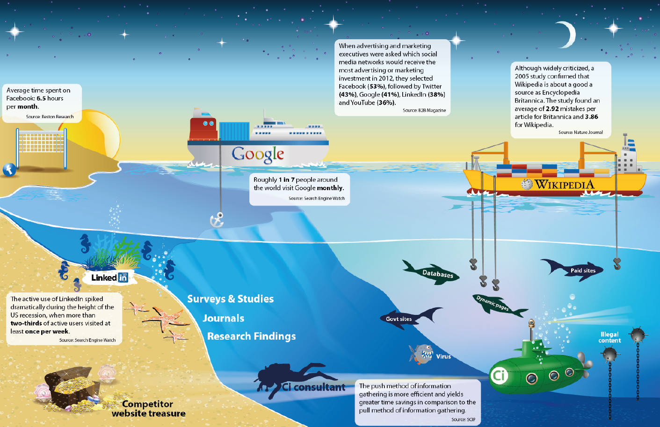
Web Kaynakları ve Metadata

Slide 18
Web Sayfaları ve Elektronik Kaynaklar
Web sayfaları nasıl oluşturuluyor?
Kodlar
<html>
<head >
<title> My Web Page </title>
</head>
<body>
<h3> Welcome to my web page. <br>
It is under construction now </h3>
</body>
</html>

Slide 19
Metadata Standartları
Tipolojik açıdan tanımlayıcı metadata grubunda yer alırlar
Belirli bir alana yönelik tanımlama alanlarının belirlenmesini içermekle birlikte bu alanlara yönelik elemanların, özelliklerin ve değerlerin ne olacağını gösterir.
Kütüphane katalog kayıtları
Arşiv materyali tanımlama
Hükümet Kaynakları için üstveri
Sanat ve mimari eserler için üstveri

Slide 20
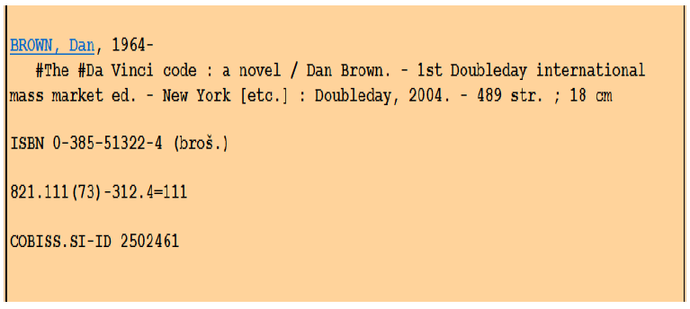
Kütüphane katalog kayıtları

Slide 21
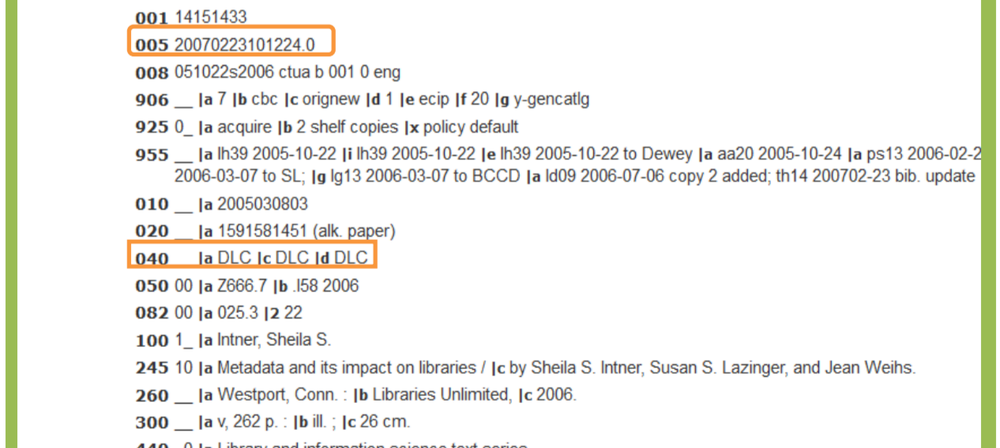
Kütüphane katalog kayıtları

Slide 22
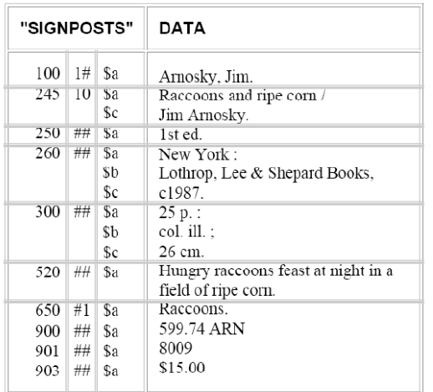
Kütüphane katalog kayıtları

Slide 23
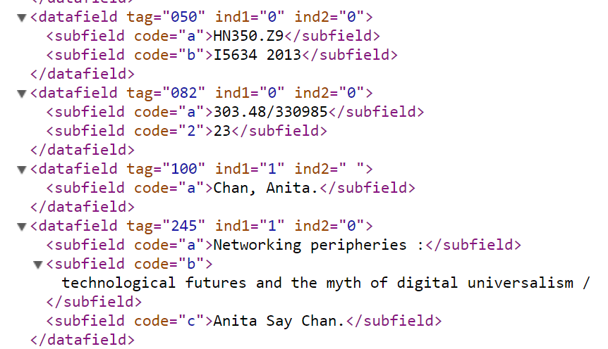
Kütüphane katalog kayıtları

Slide 24
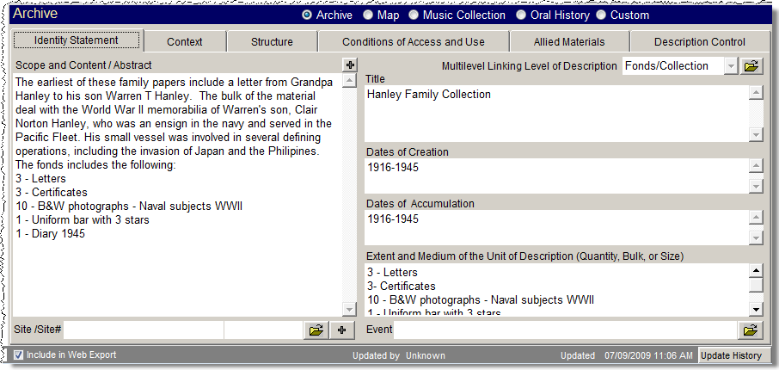
Arşiv Materyalleri için Üstveri
Encoded Archival Description
The USMARC Format for Archives and Manuscripts Control
International Standard for Archival Description (General) – ISAD(G)

Slide 25
Metadata Şemaları
ISBD (International Standard Bibliographic Descriptions)
AACR2 (Anglo – American Cataloguing Rules, SecondEdition, 2002 Revision)
Dublin Core (DC)
İndeksleme: İndeksleme için kabul edilmiş uluslar arası herhangi bir yapı (standart) henüz oluşturulmamıştır.

Slide 26
ISBD (International Standard Bibliographic Descriptions)
Tanımlama alanları :
1. Alan: Eseradı ve Sorumluluk
2. Alan: Basım
3. Alan: Materyal türüne özgü ayrıntı
4. Alan: Yayınlayan, dağıtan, v.b.
5. Alan: Fiziksel Niteleme
6. Alan: Dizi
7. Alan: Notlar
8. Alan: Standart Numara
http://www.ifla.org/VI/3/nd1/isbdlist.htm

Slide 27
AACR2 (Anglo – American Cataloging Rules, Second Edition, 2002 Revision)
AACR’ nin Oluşum ve Gelişimi
AACR’ de tanımlama: ISBD
AACR’de başlık seçimi: Erişim
AACR’de yetke dizini oluşturma

Slide 28
Dublin Core (DC)
Bir Metadata Standardı olarak Dublin Core (DC)
Dublin Core adını, yapısının oluşturulduğu ABD’nin Dublin, Ohio şehrinden almıştır.
Dublin Core, uluslararası metadata öğelerinin belirlendiği bir şemadır. Alanlar, elektronik dokümanların yaratıcıları (creator) tarafından doldurulmak üzere geliştirilmiştir.

Slide 29
Çeşitli Standartlar
Çeşitli Standartlar
EAD (Encoded Archival Description)--Arşivler için
GILS (Government Information Locator Service) -- Hükümet Yayınları için
VRA (Visual Resources Association)-- Görsel Kaynaklar için
ONIX (Online Information Exchange)- Çevirim-içi Bilgi Değişimi
TEI (Text Encoded Initiative)-- Metinler için
FGDC (Federal Geographic Commitee’s Content Standart for
Digital Geospatial Metadata)-- Coğrafik Veriler için
RDF (Resource Description Framework) – Kaynak Tanımlama Çatısı
Dublin Core-- Her tür kaynak için

Slide 30
TESEKKURLER

Slide 31
REFERANSLAR
Ergün, Canan: Kütüphanelerde Sayısallaştırma Projesi Planlaması.
Çakmak, Tolga: Dijital varlıkların Yönetiminde Yeni Teknolojiler ve Tanımlama Standartlar. Atatürk Kitaplığı Nadir Eserleri Sayısallaştırma Çalışmaları Çalıştayı, 28 Mart 2013.
Yılmaz, Bülent : Dijital Kütüphane Becerileri Konusunda Türkiye’de Durum: AccessIT Projesi Çerçevesinde Bir Değerlendirme

